Slide 2
第三章 相互作用——力
疑难专题7 动态平衡问题

Slide 3
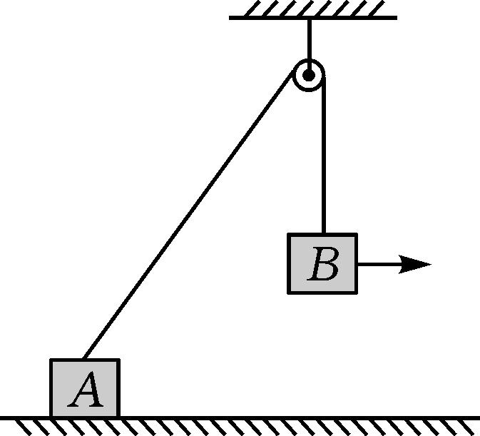
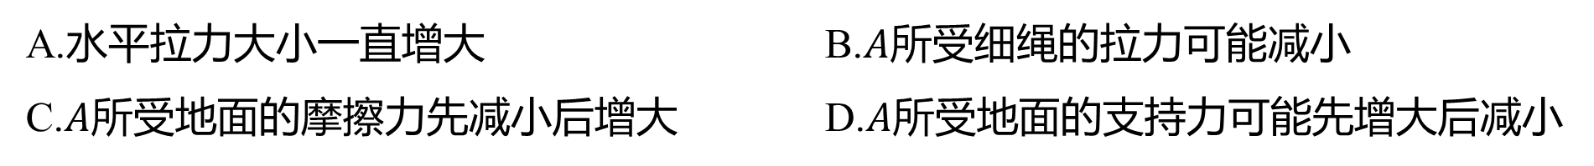
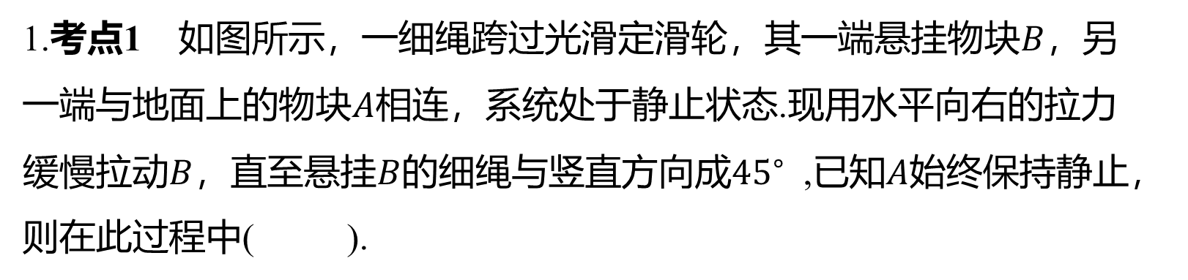
基础考点过关练
限时20分钟
1.考点1 如图所示，一细绳跨过光滑定滑轮，其一端悬挂物块$B$ ，另
一端与地面上的物块$A$ 相连，系统处于静止状态.现用水平向右的拉力
缓慢拉动$B$，直至悬挂$B$的细绳与竖直方向成${45}^{∘}$ ,已知$A$ 始终保持静止，
则在此过程中( ).
A
A.水平拉力大小一直增大 B.$A$ 所受细绳的拉力可能减小
C.$A$所受地面的摩擦力先减小后增大 D.$A$ 所受地面的支持力可能先增大后减小

Slide 4
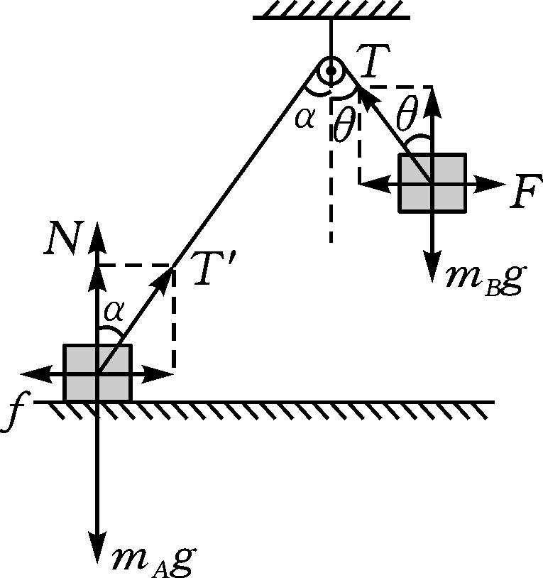
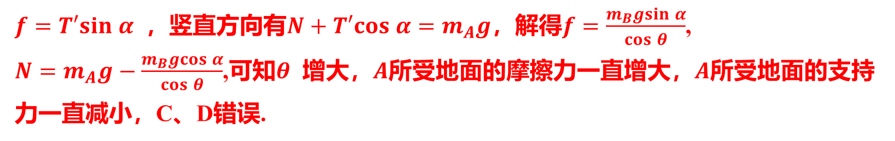
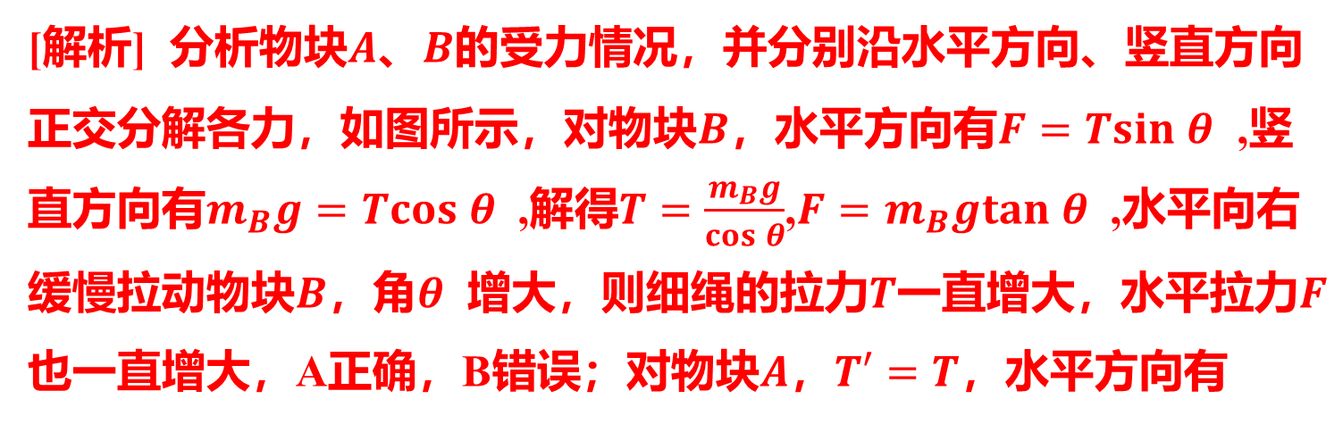
[解析] 分析物块$A$、$B$ 的受力情况，并分别沿水平方向、竖直方向
正交分解各力，如图所示，对物块$B$，水平方向有$F=Tsin θ$ ,竖
直方向有$m_{B}g=Tcos θ$ ,解得$T=\frac{m_{B}g}{cos θ}$,$F=m_{B}gtan θ$ ,水平向右
缓慢拉动物块$B$，角$θ$ 增大，则细绳的拉力$T$一直增大，水平拉力$F$
也一直增大，A正确，B错误；对物块$A$，$T′=T$ ，水平方向有
$f=T′sin α$ ，竖直方向有$N+T′cos α=m_{A}g$，解得$f=\frac{m_{B}gsin α}{cos θ}$ ,
$N=m_{A}g−\frac{m_{B}gcos α}{cos θ}$,可知$θ$ 增大，$A$所受地面的摩擦力一直增大，$A$ 所受地面的支持
力一直减小，C、D错误.

Slide 5
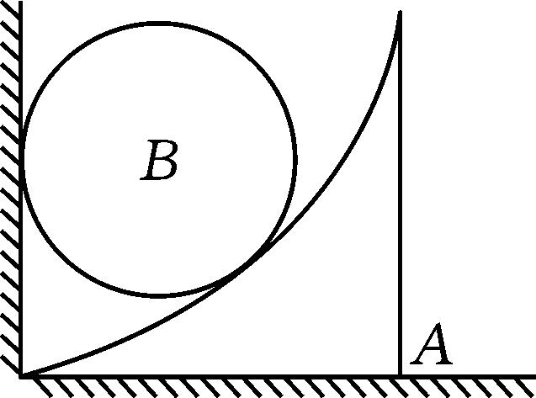
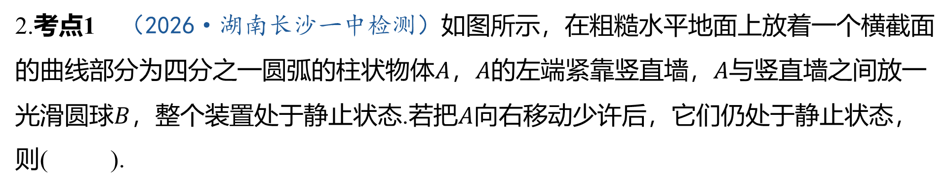
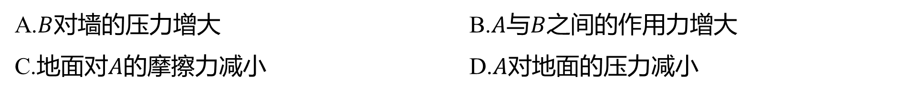
2.考点1 （2026·湖南长沙一中检测）如图所示，在粗糙水平地面上放着一个横截面
的曲线部分为四分之一圆弧的柱状物体$A$，$A$的左端紧靠竖直墙，$A$ 与竖直墙之间放一
光滑圆球$B$，整个装置处于静止状态.若把$A$ 向右移动少许后，它们仍处于静止状态，
则( ).
C
A.$B$对墙的压力增大 B.$A$与$B$ 之间的作用力增大
C.地面对$A$的摩擦力减小 D.$A$ 对地面的压力减小

Slide 6
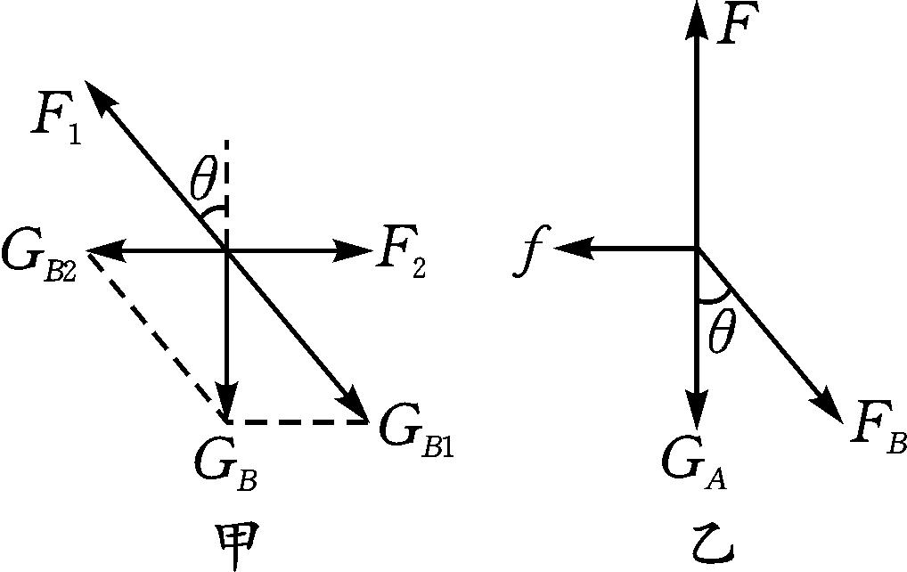
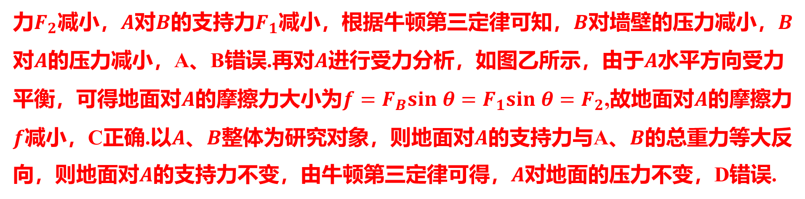
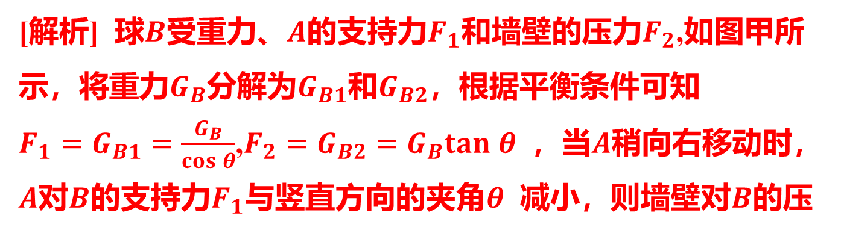
[解析] 球$B$受重力、$A$的支持力$F_{1}$和墙壁的压力$F_{2}$ ,如图甲所
示，将重力$G_{B}$分解为$G_{B1}$和$G_{B2}$ ，根据平衡条件可知
$F_{1}=G_{B1}=\frac{G_{B}}{cos θ}$,$F_{2}=G_{B2}=G_{B}tan θ$ ，当$A$ 稍向右移动时，
$A$对$B$的支持力$F_{1}$与竖直方向的夹角$θ$ 减小，则墙壁对$B$ 的压
力$F_{2}$减小，$A$对$B$的支持力$F_{1}$减小，根据牛顿第三定律可知，$B$对墙壁的压力减小，$B$
对$A$的压力减小，A、B错误.再对$A$进行受力分析，如图乙所示，由于$A$ 水平方向受力
平衡，可得地面对$A$的摩擦力大小为$f=F_{B}sin θ=F_{1}sin θ=F_{2}$,故地面对$A$ 的摩擦力
$f$减小，C正确.以$A$、$B$整体为研究对象，则地面对$A$的支持力与A、$B$ 的总重力等大反
向，则地面对$A$的支持力不变，由牛顿第三定律可得，$A$ 对地面的压力不变，D错误.

Slide 7
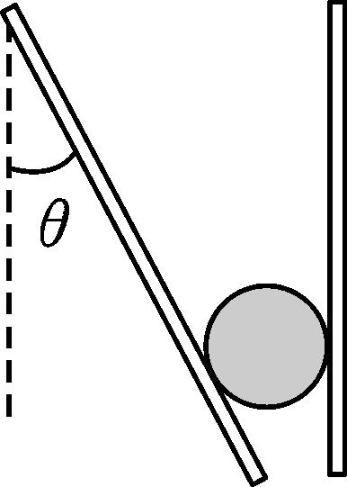
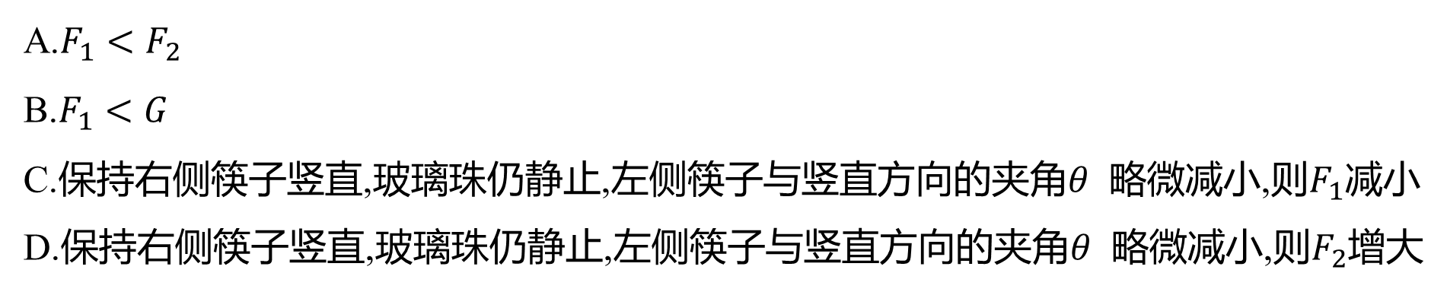
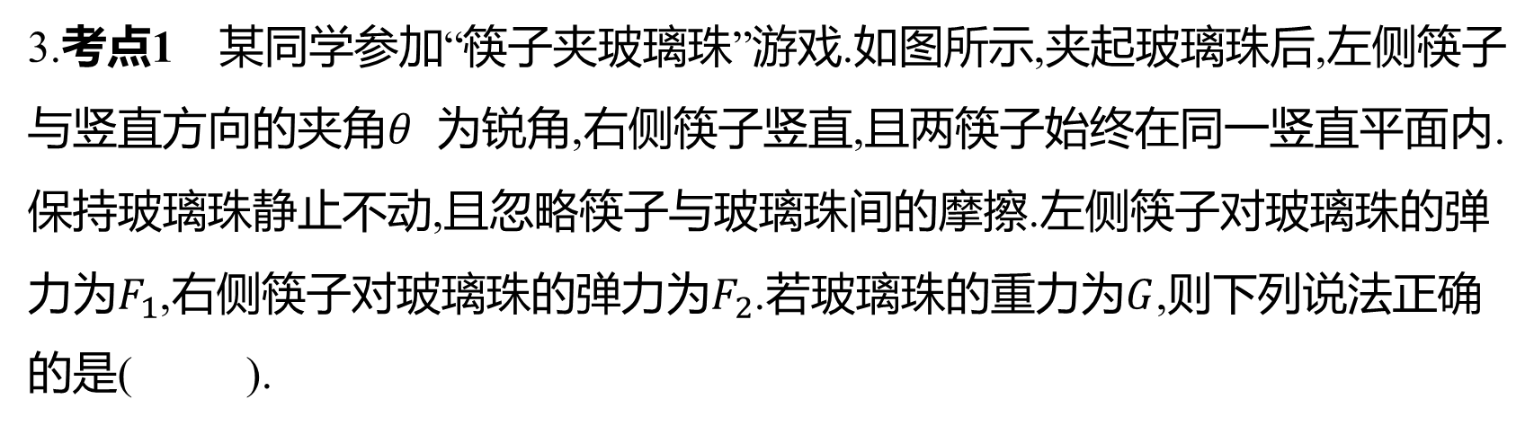
3.考点1 某同学参加“筷子夹玻璃珠”游戏.如图所示,夹起玻璃珠后,左侧筷子
与竖直方向的夹角$θ$ 为锐角,右侧筷子竖直,且两筷子始终在同一竖直平面内.
保持玻璃珠静止不动,且忽略筷子与玻璃珠间的摩擦.左侧筷子对玻璃珠的弹
力为$F_{1}$,右侧筷子对玻璃珠的弹力为$F_{2}$.若玻璃珠的重力为$G$ ,则下列说法正确
的是( ).
D
A.$F_{1}<F_{2}$
B.$F_{1}<G$
C.保持右侧筷子竖直,玻璃珠仍静止,左侧筷子与竖直方向的夹角$θ$ 略微减小,则$F_{1}$ 减小
D.保持右侧筷子竖直,玻璃珠仍静止,左侧筷子与竖直方向的夹角$θ$ 略微减小,则$F_{2}$ 增大

Slide 8
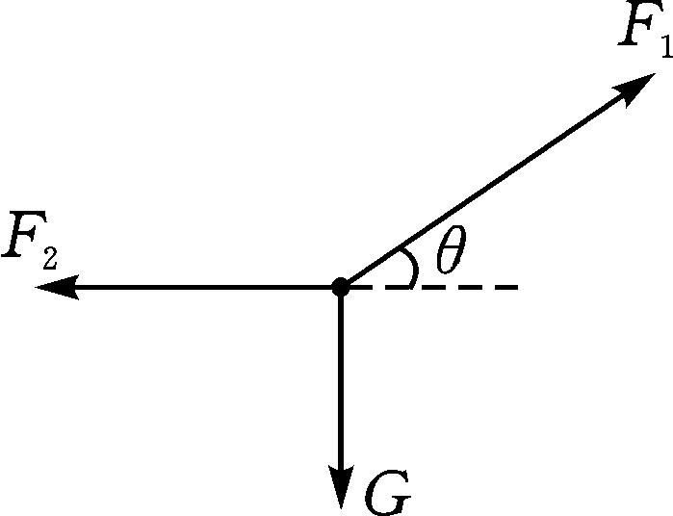
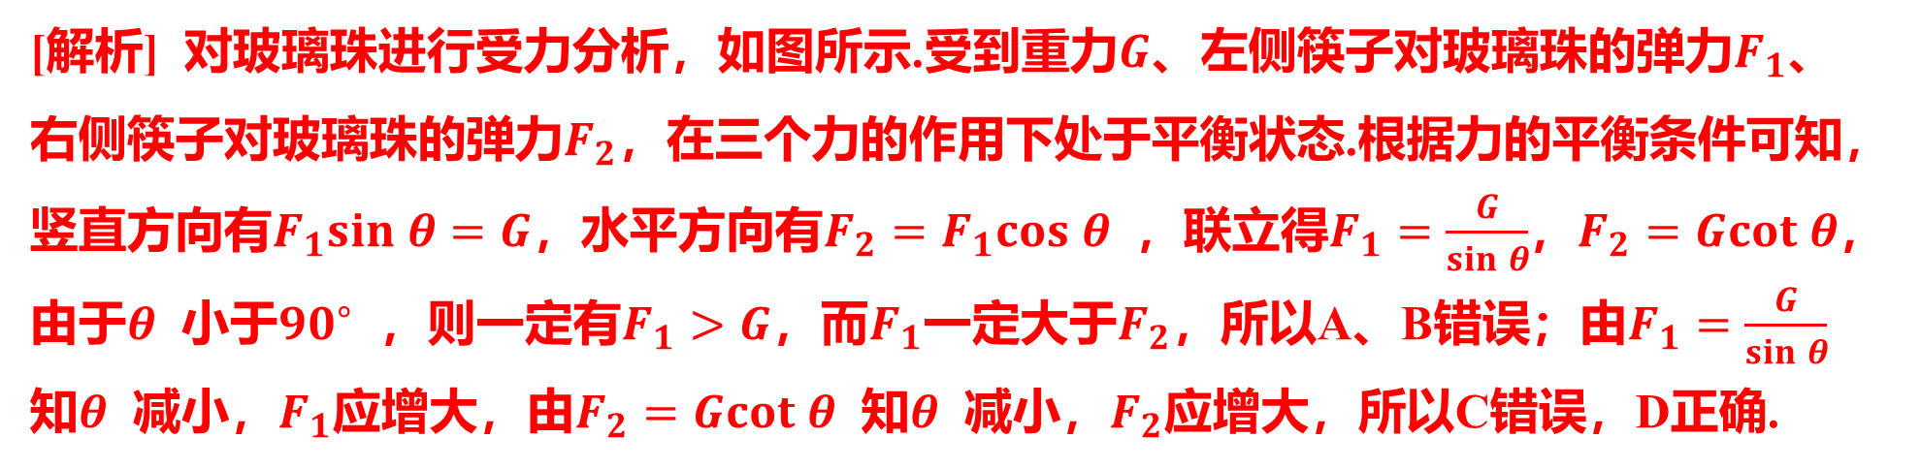
[解析] 对玻璃珠进行受力分析，如图所示.受到重力$G$、左侧筷子对玻璃珠的弹力$F_{1}$ 、
右侧筷子对玻璃珠的弹力$F_{2}$ ，在三个力的作用下处于平衡状态.根据力的平衡条件可知，
竖直方向有$F_{1}sin θ=G$，水平方向有$F_{2}=F_{1}cos θ$ ，联立得$F_{1}=\frac{G}{sin θ}$，$F_{2}=Gcot θ$ ，
由于$θ$ 小于${90}^{∘}$ ，则一定有$F_{1}>G$，而$F_{1}$一定大于$F_{2}$，所以A、B错误；由$F_{1}=\frac{G}{sin θ}$
知$θ$ 减小，$F_{1}$应增大，由$F_{2}=Gcot θ$ 知$θ$ 减小，$F_{2}$ 应增大，所以C错误，D正确.

Slide 9
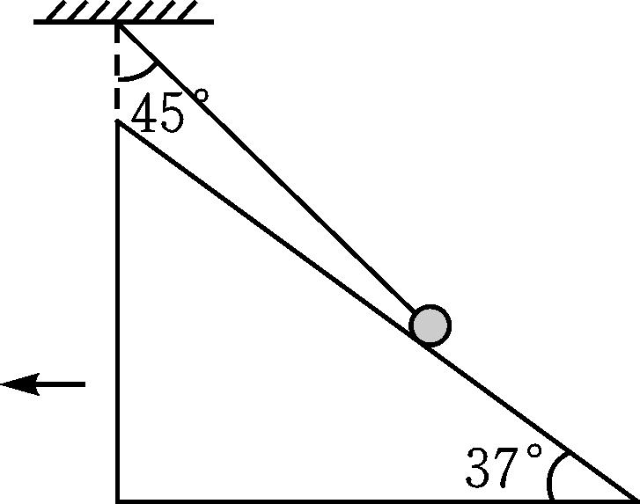
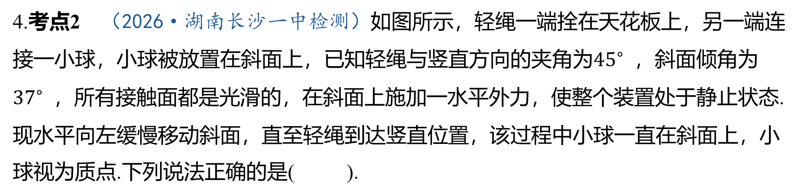
4.考点2 （2026·湖南长沙一中检测）如图所示，轻绳一端拴在天花板上，另一端连
接一小球，小球被放置在斜面上，已知轻绳与竖直方向的夹角为${45}^{∘}$ ，斜面倾角为
${37}^{∘}$ ，所有接触面都是光滑的，在斜面上施加一水平外力，使整个装置处于静止状态.
现水平向左缓慢移动斜面，直至轻绳到达竖直位置，该过程中小球一直在斜面上，小
球视为质点.下列说法正确的是( ).
B
A.斜面缓慢移动过程中，斜面对小球的支持力先减小后增大
B.斜面缓慢移动过程中，轻绳对小球的拉力一直增大
C.斜面缓慢移动过程中，施加在斜面上的水平外力一直增大
D.斜面缓慢移动过程中，斜面对水平面的压力先减小后增大

Slide 10
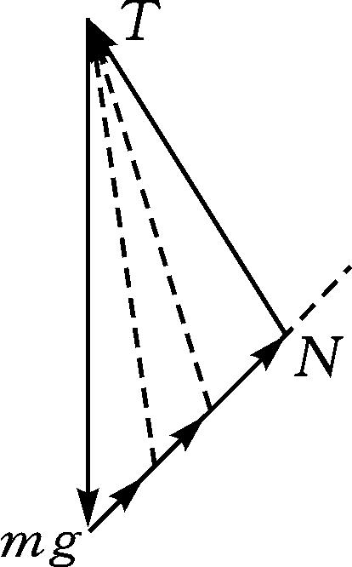
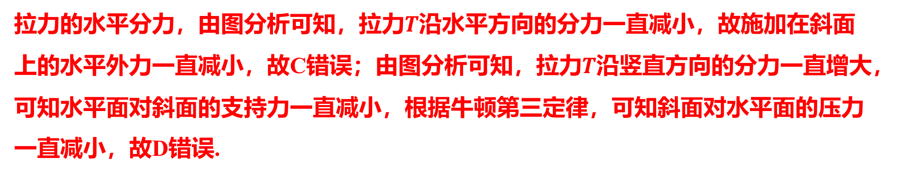
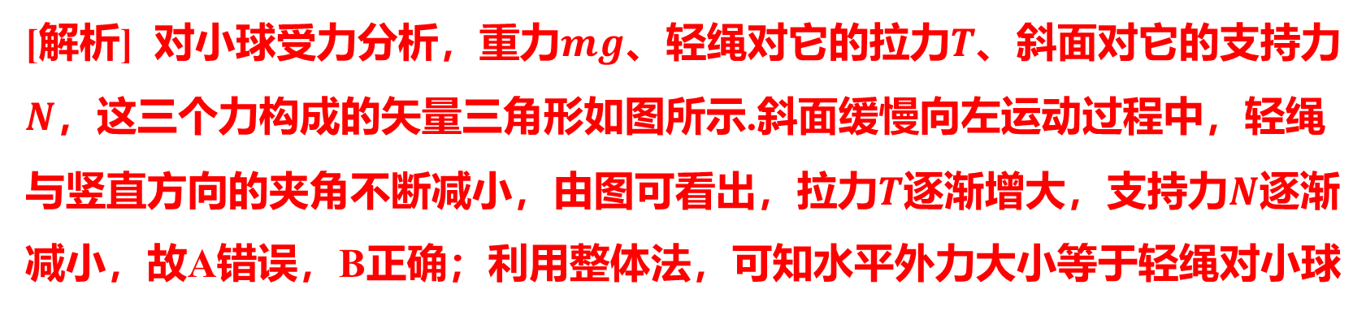
[解析] 对小球受力分析，重力$mg$、轻绳对它的拉力$T$ 、斜面对它的支持力
$N$ ，这三个力构成的矢量三角形如图所示.斜面缓慢向左运动过程中，轻绳
与竖直方向的夹角不断减小，由图可看出，拉力$T$逐渐增大，支持力$N$ 逐渐
减小，故A错误，B正确；利用整体法，可知水平外力大小等于轻绳对小球
拉力的水平分力，由图分析可知，拉力$T$ 沿水平方向的分力一直减小，故施加在斜面
上的水平外力一直减小，故C错误；由图分析可知，拉力$T$ 沿竖直方向的分力一直增大，
可知水平面对斜面的支持力一直减小，根据牛顿第三定律，可知斜面对水平面的压力
一直减小，故D错误.

Slide 11
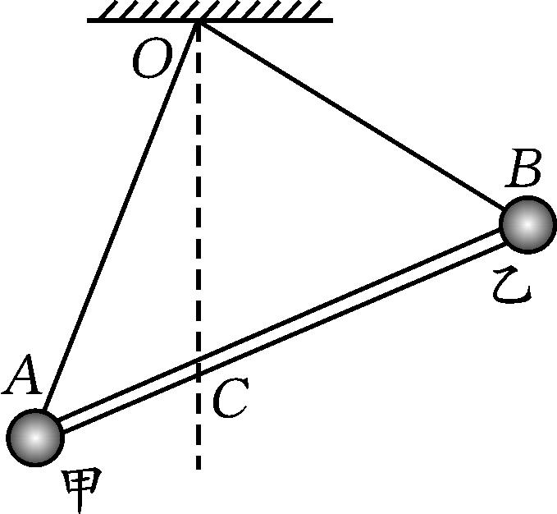
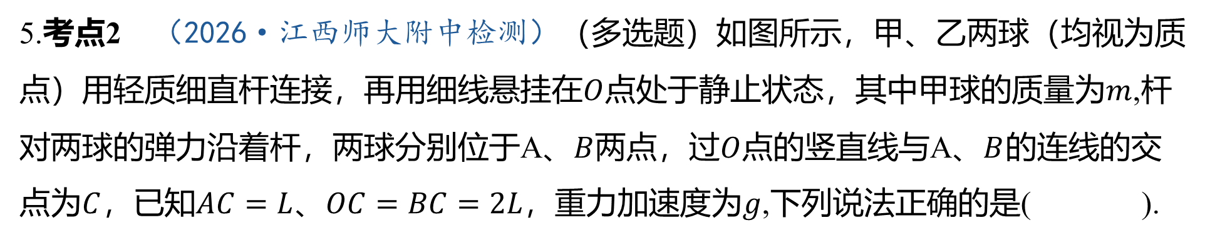
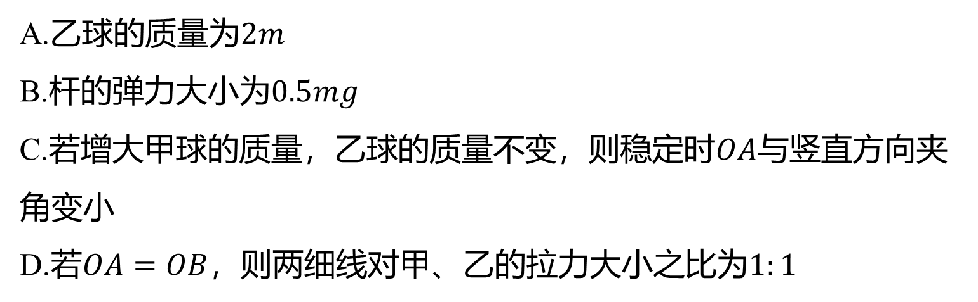
5.考点2 （2026·江西师大附中检测）（多选题）如图所示，甲、乙两球（均视为质
点）用轻质细直杆连接，再用细线悬挂在$O$点处于静止状态，其中甲球的质量为$m$ ,杆
对两球的弹力沿着杆，两球分别位于A、$B$两点，过$O$点的竖直线与A、$B$ 的连线的交
点为$C$，已知$AC=L$、$OC=BC=2L$，重力加速度为$g$ ,下列说法正确的是( ).
BC
A.乙球的质量为$2m$
B.杆的弹力大小为$0.5mg$
C.若增大甲球的质量，乙球的质量不变，则稳定时$OA$ 与竖直方向夹
角变小
D.若$OA=OB$，则两细线对甲、乙的拉力大小之比为$1:1$

Slide 12
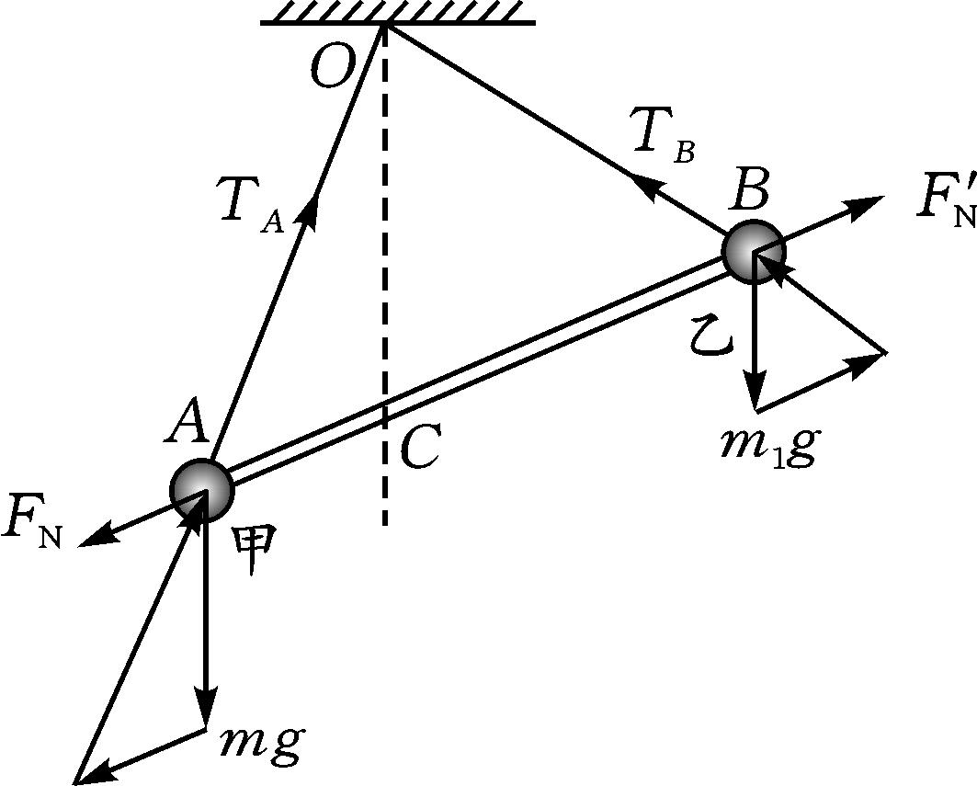
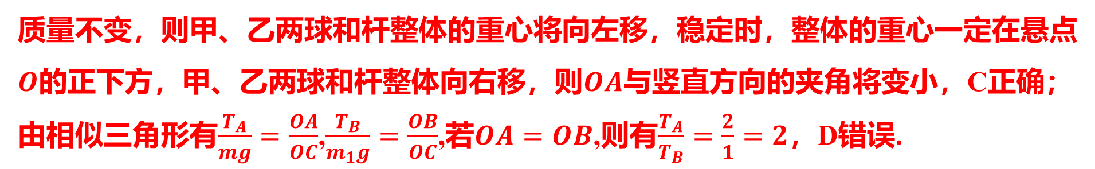
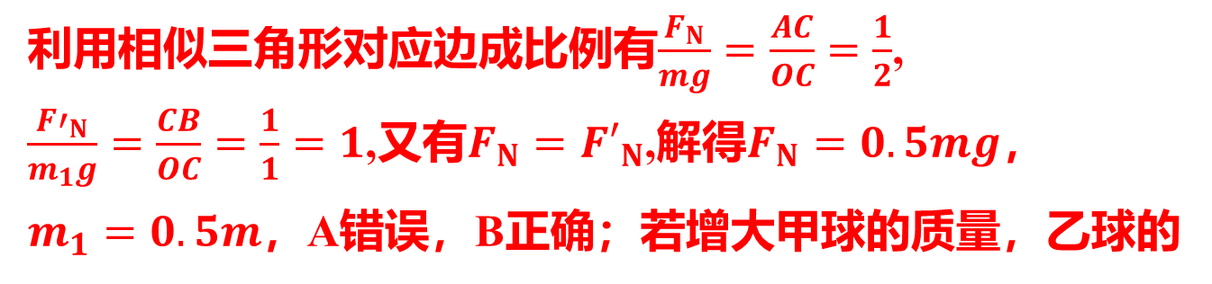
[解析] 根据题意，对两小球进行受力分析，作出力的矢量三
角形，如图所示.
利用相似三角形对应边成比例有$\frac{F_{N}}{mg}=\frac{AC}{OC}=\frac{1}{2}$ ,
$\frac{F′_{N}}{m_{1}g}=\frac{CB}{OC}=\frac{1}{1}=1$,又有$F_{N}=F′_{N}$,解得$F_{N}=0.5mg$ ，
$m_{1}=0.5m$ ，A错误，B正确；若增大甲球的质量，乙球的
质量不变，则甲、乙两球和杆整体的重心将向左移，稳定时，整体的重心一定在悬点
$O$的正下方，甲、乙两球和杆整体向右移，则$OA$ 与竖直方向的夹角将变小，C正确；
由相似三角形有$\frac{T_{A}}{mg}=\frac{OA}{OC}$,$\frac{T_{B}}{m_{1}g}=\frac{OB}{OC}$,若$OA=OB$,则有$\frac{T_{A}}{T_{B}}=\frac{2}{1}=2$ ，D错误.

Slide 13
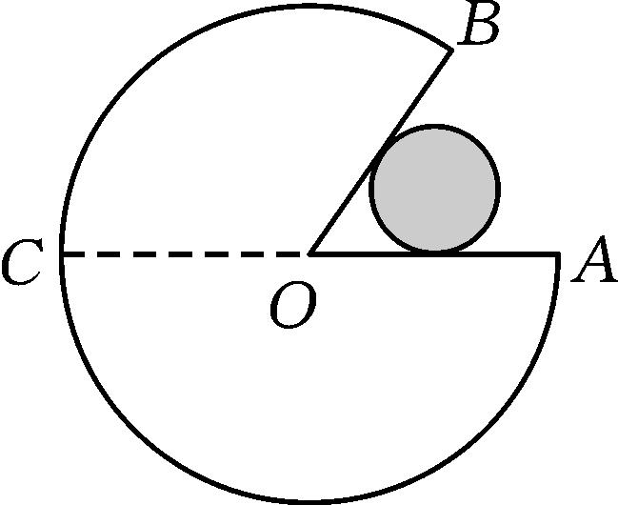
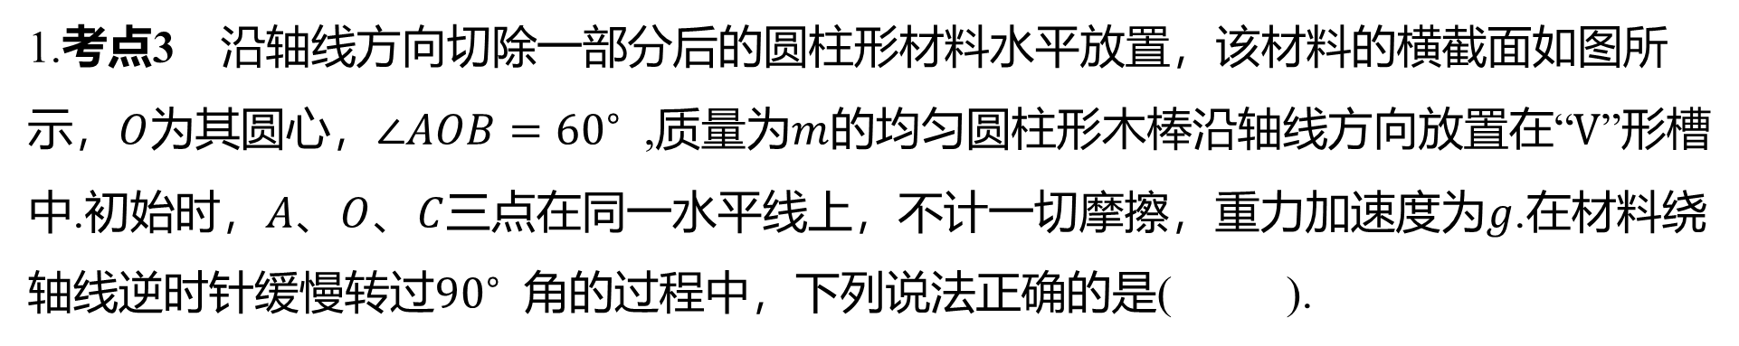
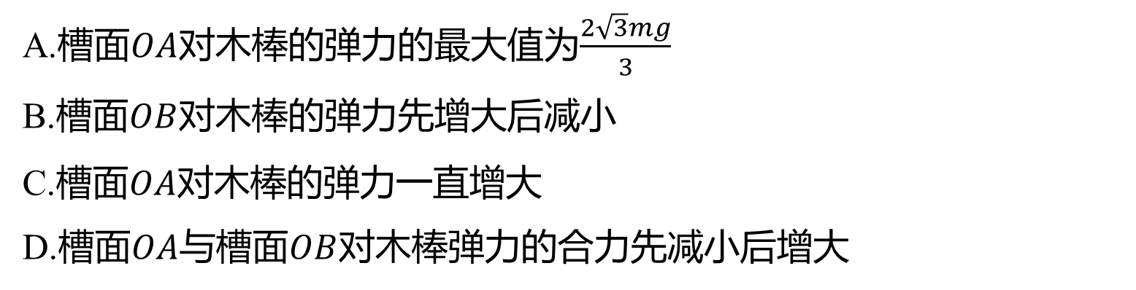
能力考点提升练
限时20分钟
1.考点3 沿轴线方向切除一部分后的圆柱形材料水平放置，该材料的横截面如图所
示，$O$为其圆心，$∠AOB={60}^{∘}$ ,质量为$m$的均匀圆柱形木棒沿轴线方向放置在“$V$ ”形槽
中.初始时，$A$、$O$、$C$三点在同一水平线上，不计一切摩擦，重力加速度为$g$ .在材料绕
轴线逆时针缓慢转过${90}^{∘}$ 角的过程中，下列说法正确的是( ).
A
A.槽面$OA$对木棒的弹力的最大值为$\frac{2\sqrt{3}mg}{3}$
B.槽面$OB$ 对木棒的弹力先增大后减小
C.槽面$OA$ 对木棒的弹力一直增大
D.槽面$OA$与槽面$OB$ 对木棒弹力的合力先减小后增大

Slide 14
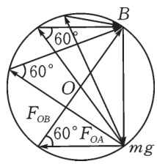
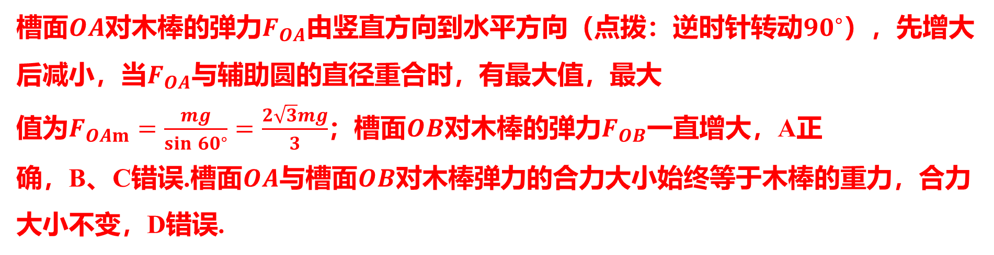
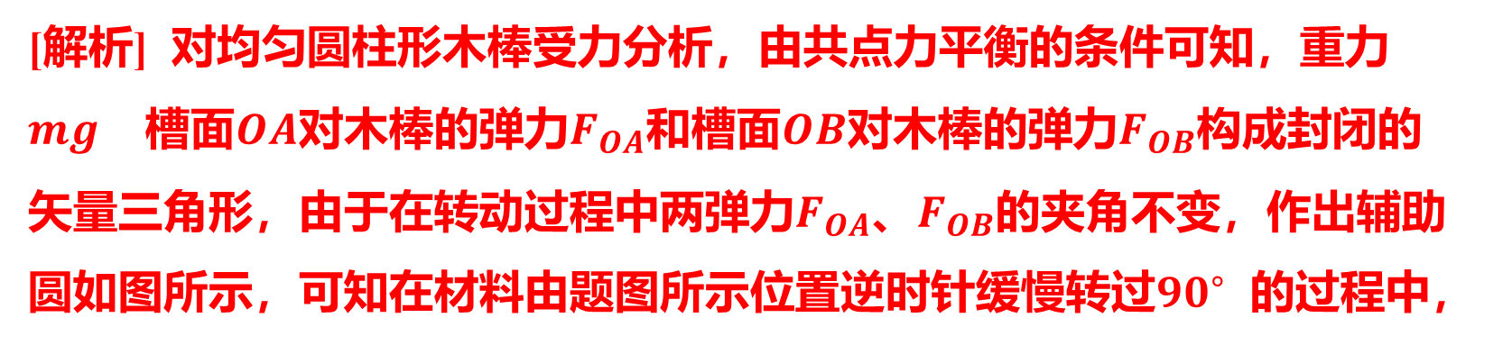
[解析] 对均匀圆柱形木棒受力分析，由共点力平衡的条件可知，重力
$mg$、槽面$OA$对木棒的弹力$F_{OA}$和槽面$OB$对木棒的弹力$F_{OB}$ 构成封闭的
矢量三角形，由于在转动过程中两弹力$F_{OA}$、$F_{OB}$ 的夹角不变，作出辅助
圆如图所示，可知在材料由题图所示位置逆时针缓慢转过${90}^{∘}$ 的过程中，
槽面$OA$对木棒的弹力$F_{OA}$由竖直方向到水平方向（点拨：逆时针转动${90}^{∘}$ ），先增大
后减小，当$F_{OA}$ 与辅助圆的直径重合时，有最大值，最大
值为$F_{OAm}=\frac{mg}{sin {60}^{∘}}=\frac{2\sqrt{3}mg}{3}$；槽面$OB$对木棒的弹力$F_{OB}$ 一直增大，A正
确，B、C错误.槽面$OA$与槽面$OB$ 对木棒弹力的合力大小始终等于木棒的重力，合力
大小不变，D错误.

Slide 15
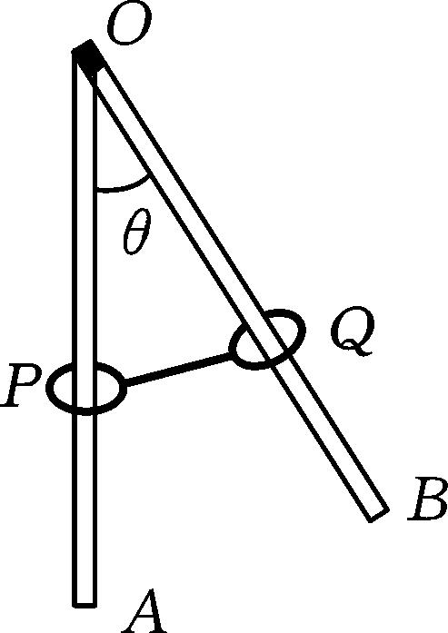
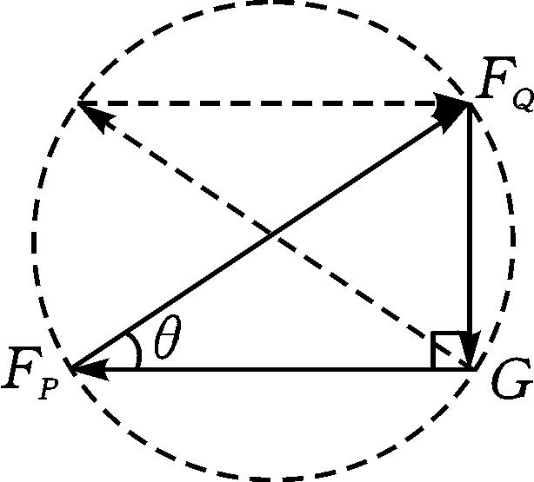
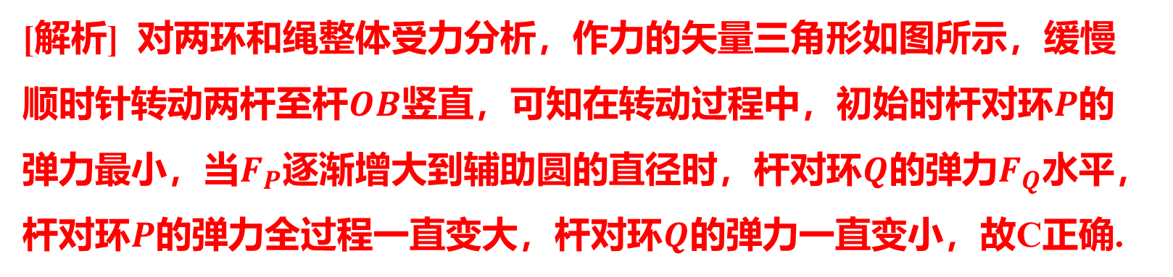
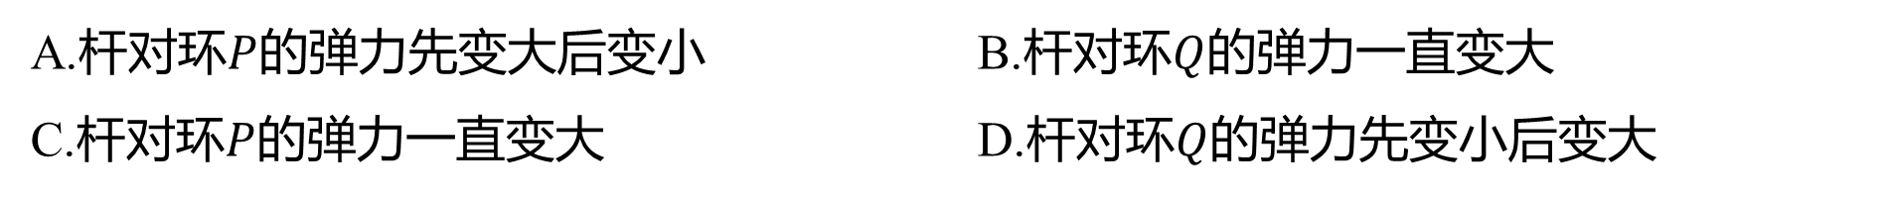
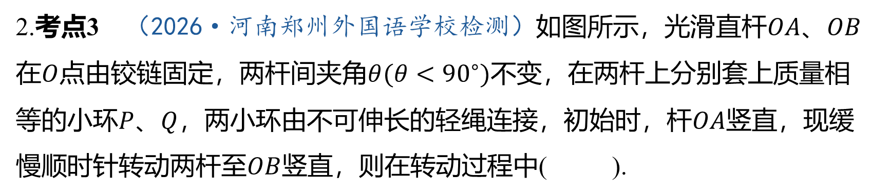
2.考点3 （2026·河南郑州外国语学校检测）如图所示，光滑直杆$OA$、$OB$
在$O$点由铰链固定，两杆间夹角$θ(θ<{90}^{∘})$ 不变，在两杆上分别套上质量相
等的小环$P$、$Q$，两小环由不可伸长的轻绳连接，初始时，杆$OA$ 竖直，现缓
慢顺时针转动两杆至$OB$ 竖直，则在转动过程中( ).
C
A.杆对环$P$的弹力先变大后变小 B.杆对环$Q$ 的弹力一直变大
C.杆对环$P$的弹力一直变大 D.杆对环$Q$ 的弹力先变小后变大
[解析] 对两环和绳整体受力分析，作力的矢量三角形如图所示，缓慢
顺时针转动两杆至杆$OB$竖直，可知在转动过程中，初始时杆对环$P$ 的
弹力最小，当$F_{P}$逐渐增大到辅助圆的直径时，杆对环$Q$的弹力$F_{Q}$ 水平，
杆对环$P$的弹力全过程一直变大，杆对环$Q$ 的弹力一直变小，故C正确.

Slide 16
方法技巧
三力动态平衡问题中，三个力中有一个力恒定，另外两个力大小、方向不确定，
但这两个力的夹角确定，可根据两个力的夹角不变，利用同弧所对的圆周角相等，画
出动态矢量三角形的外接圆，通过三角形分析未知力的变化情况.

Slide 17
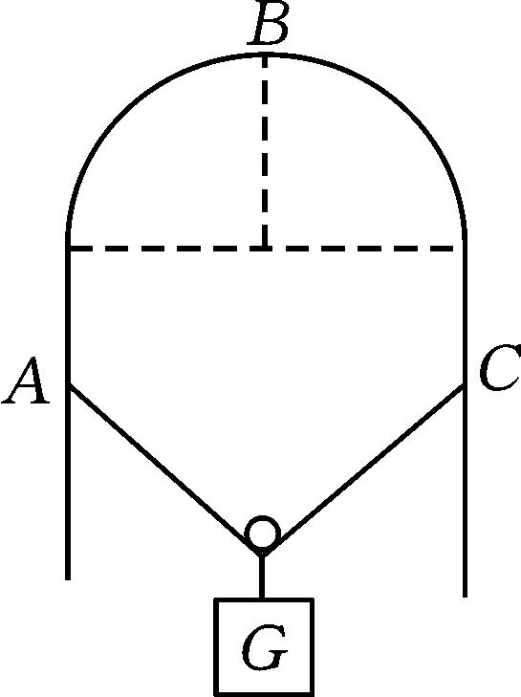
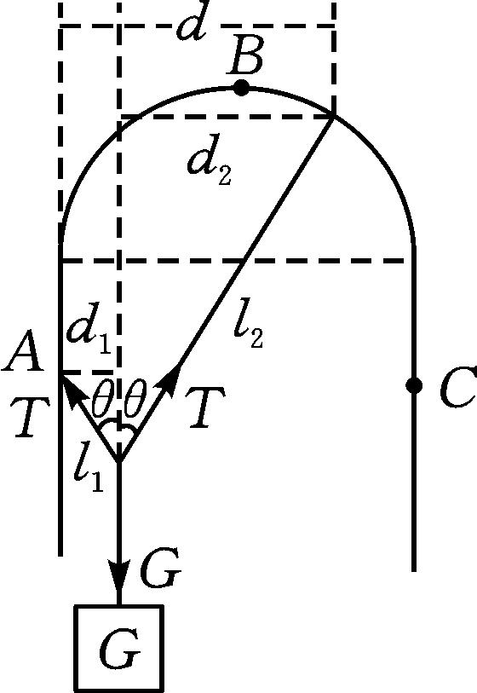
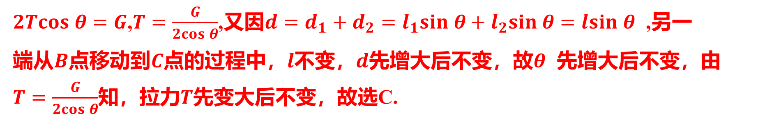
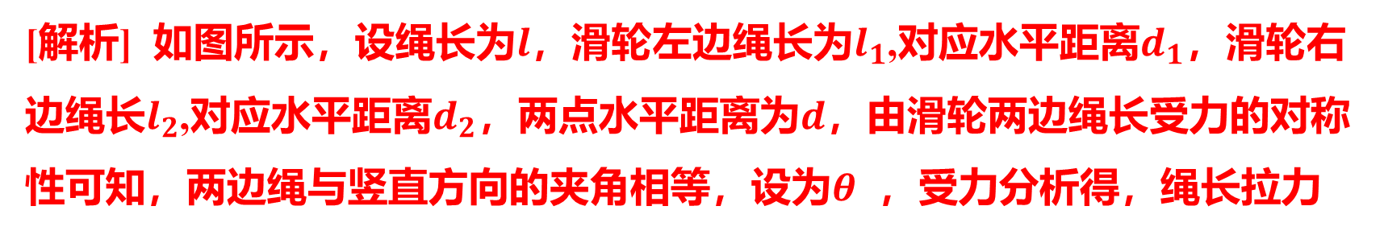
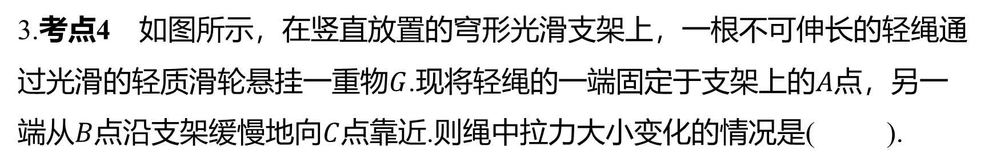
3.考点4 如图所示，在竖直放置的穹形光滑支架上，一根不可伸长的轻绳通
过光滑的轻质滑轮悬挂一重物$G$.现将轻绳的一端固定于支架上的$A$ 点，另一
端从$B$点沿支架缓慢地向$C$ 点靠近.则绳中拉力大小变化的情况是( ).
C
A.先变小后变大 B.先变小后不变 C.先变大后不变 D.先变大后变小
[解析] 如图所示，设绳长为$l$，滑轮左边绳长为$l_{1}$,对应水平距离$d_{1}$ ，滑轮右
边绳长$l_{2}$,对应水平距离$d_{2}$，两点水平距离为$d$ ，由滑轮两边绳长受力的对称
性可知，两边绳与竖直方向的夹角相等，设为$θ$ ，受力分析得，绳长拉力
$2Tcos θ=G$,$T=\frac{G}{2cos θ}$,又因$d=d_{1}+d_{2}=l_{1}sin θ+l_{2}sin θ=lsin θ$ ,另一
端从$B$点移动到$C$点的过程中，$l$不变，$d$先增大后不变，故$θ$ 先增大后不变，由
$T=\frac{G}{2cos θ}$知，拉力$T$ 先变大后不变，故选C.

Slide 18
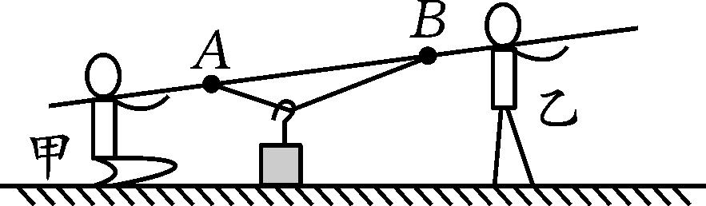
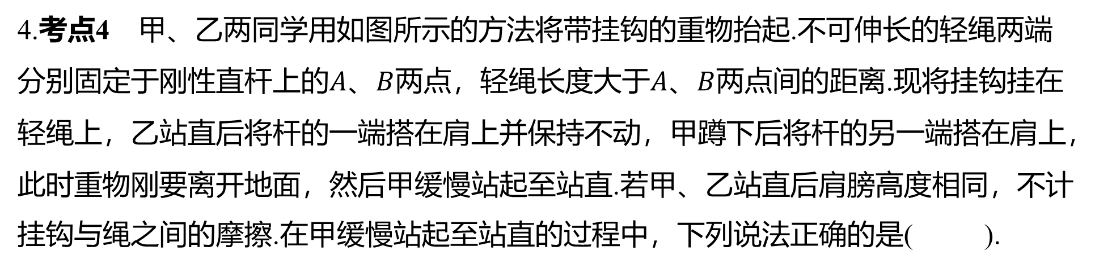
4.考点4 甲、乙两同学用如图所示的方法将带挂钩的重物抬起.不可伸长的轻绳两端
分别固定于刚性直杆上的$A$、$B$两点，轻绳长度大于$A$、$B$ 两点间的距离.现将挂钩挂在
轻绳上，乙站直后将杆的一端搭在肩上并保持不动，甲蹲下后将杆的另一端搭在肩上，
此时重物刚要离开地面，然后甲缓慢站起至站直.若甲、乙站直后肩膀高度相同，不计
挂钩与绳之间的摩擦.在甲缓慢站起至站直的过程中，下列说法正确的是( ).
A
A.轻绳的张力一直变大 B.轻绳的张力一直变小
C.轻绳的张力先变大后变小 D.轻绳对挂钩的合力一直变大

Slide 19
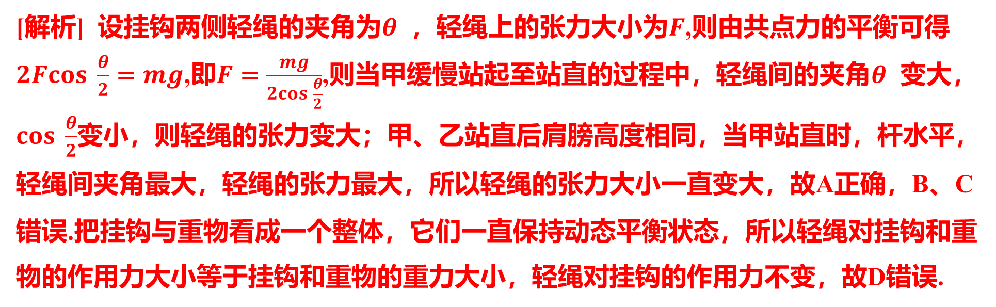
[解析] 设挂钩两侧轻绳的夹角为$θ$ ，轻绳上的张力大小为$F$ ,则由共点力的平衡可得
$2Fcos \frac{θ}{2}=mg$,即$F=\frac{mg}{2cos \frac{θ}{2}}$,则当甲缓慢站起至站直的过程中，轻绳间的夹角$θ$ 变大，
$cos \frac{θ}{2}$ 变小，则轻绳的张力变大；甲、乙站直后肩膀高度相同，当甲站直时，杆水平，
轻绳间夹角最大，轻绳的张力最大，所以轻绳的张力大小一直变大，故A正确，B、C
错误.把挂钩与重物看成一个整体，它们一直保持动态平衡状态，所以轻绳对挂钩和重
物的作用力大小等于挂钩和重物的重力大小，轻绳对挂钩的作用力不变，故D错误.

Slide 20
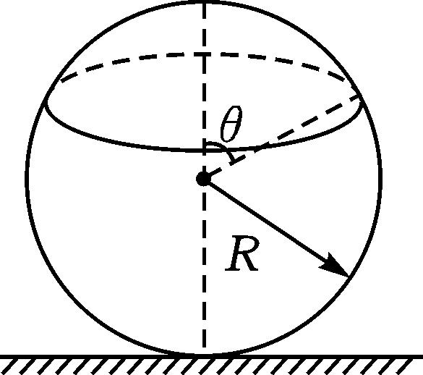
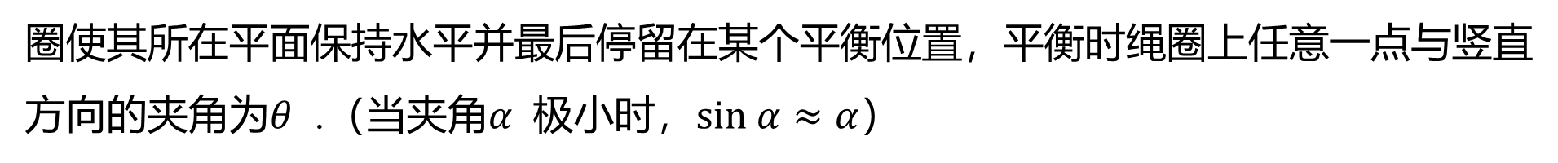
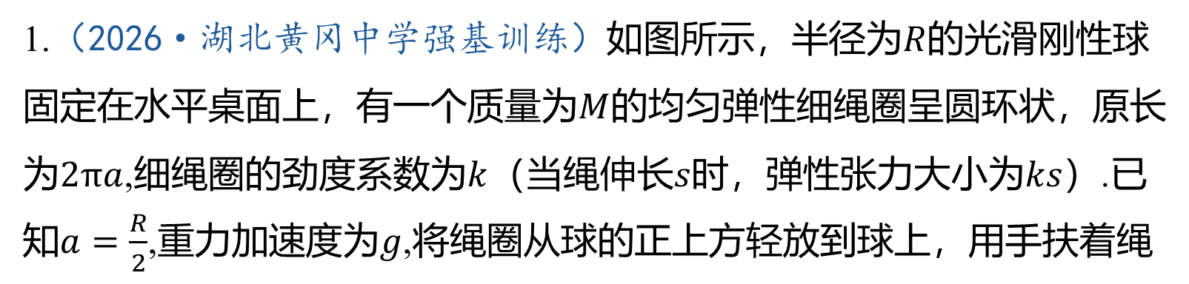
拓展考点突破练
限时10分钟
1.（2026·湖北黄冈中学强基训练）如图所示，半径为$R$ 的光滑刚性球
固定在水平桌面上，有一个质量为$M$ 的均匀弹性细绳圈呈圆环状，原长
为$2πa$,细绳圈的劲度系数为$k$（当绳伸长$s$时，弹性张力大小为$ks$ ）.已
知$a=\frac{R}{2}$,重力加速度为$g$ ,将绳圈从球的正上方轻放到球上，用手扶着绳
圈使其所在平面保持水平并最后停留在某个平衡位置，平衡时绳圈上任意一点与竖直
方向的夹角为$θ$ .（当夹角$α$ 极小时，$sin α≈α$ ）

Slide 21


[答案] 绳圈的俯视图如图所示，取圆心角$Δφ$ 所对应绳圈上的一段长为$bΔφ$ 的一小
段，其重力大小为$\frac{Δφ}{2π}Mg$,方向竖直向下，张力大小为$T=k⋅2π(b−a)$ ，则这一小段
所受张力的合力大小为$2Tsin \frac{Δφ}{2}=TΔφ≈2πk(b−a)Δφ$ ,方向在绳圈平面内指向绳
圈的中心垂直于球面方向，这一小段受球面的支持力大小为$N$ ，方向沿球的半径向外.

Slide 22

（1）若平衡时绳圈长为$2πb$,$b=\sqrt{2}a$,求劲度系数$k$（用$M$、$R$、$g$ 表示）.
[答案] 对选取的一小段绳，由沿球面经线切线方向合力为0，有
$2πk(b−a)Δφcos θ=\frac{Δφ}{2π}Mgsin θ$ .
根据题意有$sin θ=\frac{b}{R}=\frac{\sqrt{2}}{2}$，$θ={45}^{∘}$ ，
解得$k=\frac{(1+\sqrt{2})Mg}{2π^{2}R}$ .

Slide 23

（2）若$k=\frac{Mg}{2π^{2}R}$,求绳圈的最后平衡位置及长度（用$M$、$R$、$g$ 表示）.
[答案] 当$k=\frac{Mg}{2π^{2}R}$ 时，由（1）中的分析可知
$tan θ=2sin θ−1$ ,
整理得$\sin^{2}2θ=1+sin 2θ$ .
由于$θ<{90}^{∘}$ ，可知$0<sin 2θ≤1$ ，则上式无解.
实际上，当$k$ 太小时，绳圈在重力作用下将滑过球体而落在桌面上，因此其长度为原
长，即$πR$ .

